Slide 1
Доклад
На тему
«Внедрение зависимостей и инверсия управления»
Выполнил: Студент ФИСТ ПИбд-12 Власенко И. А.

Slide 2
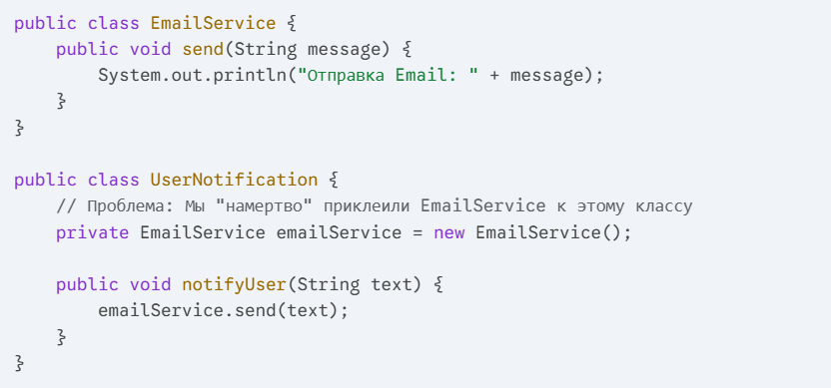
Начнем с примера:
Как делать «плохо» (жесткая зависимость)

Slide 3

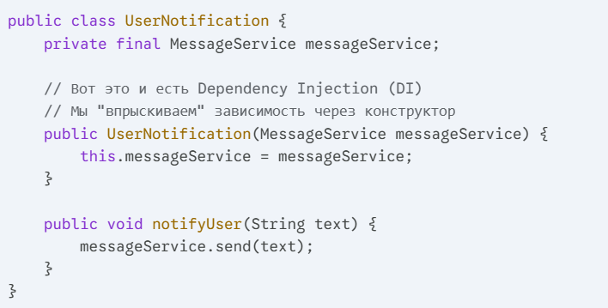
Как решить эту проблему?
Создаем абстракцию:
Меняем класс:

Slide 4
Внедрение зависимостей (DI) — это паттерн, при котором объект получает свои зависимости извне, а не создает их сам. Это позволяет нам легко подменять одни детали системы на другие, не переписывая основной код.
Благодаря DI мы смогли подсунуть классу UserNotification любую реализацию:
Нужен SMS? Передаем SmsService.
Нужен Email? Передаем EmailService.
Нужен тест? Передаем MockMessageService (пустышку, которая ничего не отправляет).
Важно упомянуть, что DI — это реализация пятого принципа SOLID: Dependency Inversion Principle (Принцип инверсии зависимостей).
«Модули верхних уровней не должны зависеть от модулей нижних уровней. Оба должны зависеть от абстракций»

Slide 5
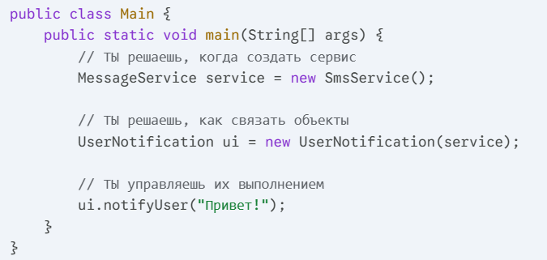
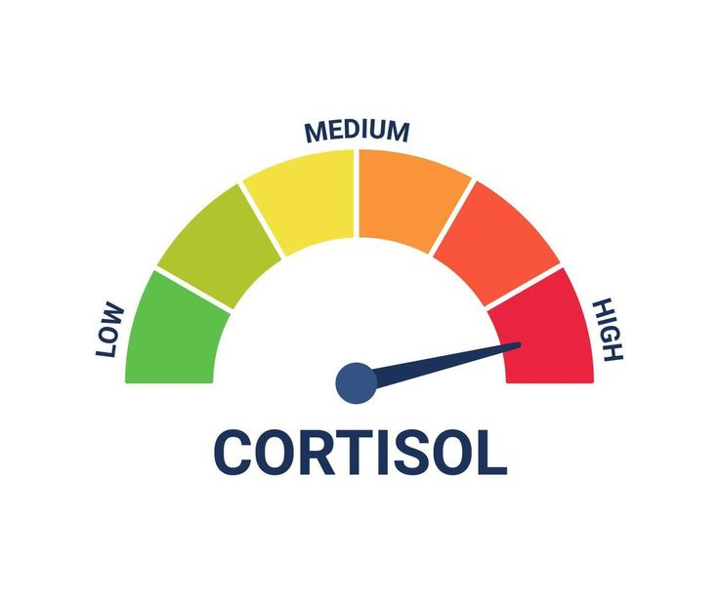
Расширим наш пример:
Мы сами управляем жизненным циклом программы. Мы должны знать все.

Slide 6
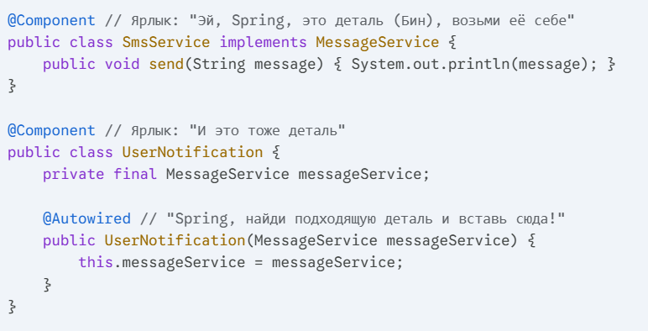

С IoC:

Slide 7
Inversion of Control (Инверсия управления) — это архитектурный принцип, при котором поток управления программой передается от вашего кода внешнему каркасу (фреймворку).
Традиционный подход: Твой код вызывает методы библиотек. Ты контролируешь последовательность действий: «Создать объект А» -> «Вызвать метод Б»
-> «Передать результат в С».
IoC подход: Фреймворк вызывает твой код. Ты просто предоставляешь ему «кусочки» логики, а он сам решает, когда и в каком контексте их запустить.

